Slide 1
虚拟机器人
2016.10

Slide 2
浏览网页回答问题
什么是机器人？
机器人的三个基本组成部分是什么？
机器人是如何工作的？

Slide 3

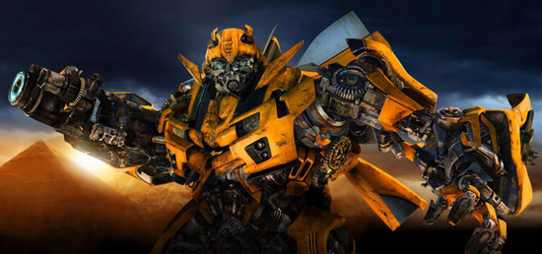
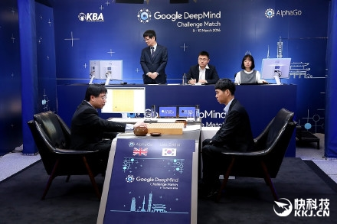
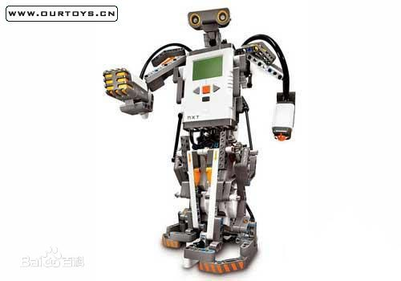
机器人？
谷歌围棋程序AlphaGo

Slide 4
机器人
机器人（robot）是自动执行工作的装置。它既可以接受人类指挥，又可以运行预先编排的程序，也可以根据以人工智能技术制定的原则纲领行动。
机器人的三个基本组成部分？
  传感系统
  控制系统
  执行系统
机器人就是通过各种各样的传感器感知外界事物，并依靠执行系统来运动和发出信号的。

Slide 5
机器人的工作情况
和人类对比,信息的流程由左向右，左面为信息源，右面为处理结果。
图的上半部分指人类，下半部分指的是机器人。

Slide 6
体验虚拟机器人
易时代3D仿真虚拟机器人
    直行
    转弯
    触碰
    避障

Slide 7
机器人直行
操作步骤：
加载地图 ----> 建立机器人模型 ----> 编写程序 ----> 仿真运行
注意事项：
  车轮有前后之分，安装后是设置端口
  图形化编程，等待时间需要设置
  编程后，一定要“编译”程序
  仿真时，程序停止运行之后，需要“重置”方可重新加载新的模型或程序。

Slide 8
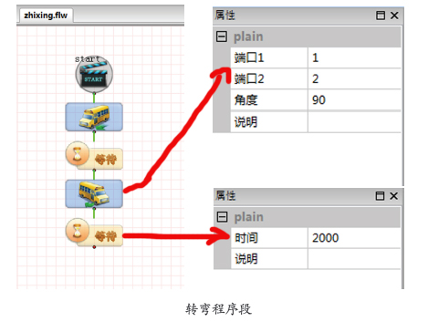
机器人转弯
由于场地和模型不需要改变，所以我们直接开始编写程序，我们就接着刚才的程序，再增加一个方向盘图标。

Slide 9
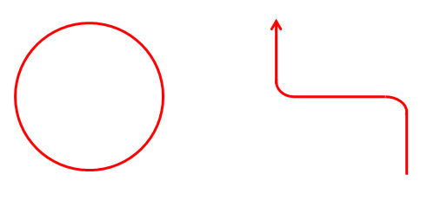
拓展任务
设计让机器人走下面图形的程序。

Slide 10
小结
机器人的三个基本组成部分？
  传感系统
  控制系统
  执行系统
操作步骤：
  加载地图
  建立机器人模型
  编写程序
  仿真运行

